Slide 1
取得外掛程式

Slide 2
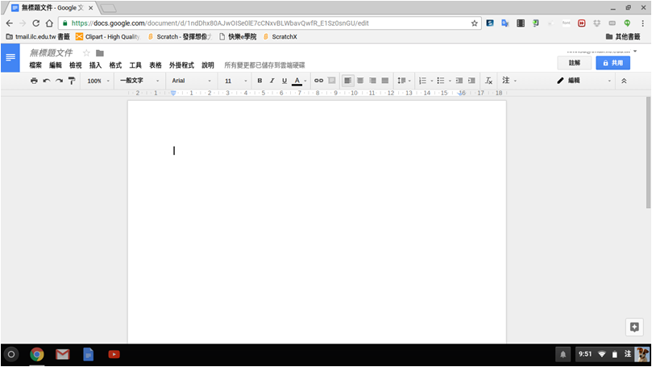
點選「外掛程式」選單

Slide 3
點選「取得外掛程式」

Slide 4
選擇外掛程式

Slide 5
點選「免費」，開始下載

Slide 6
點選「允許」

Slide 7
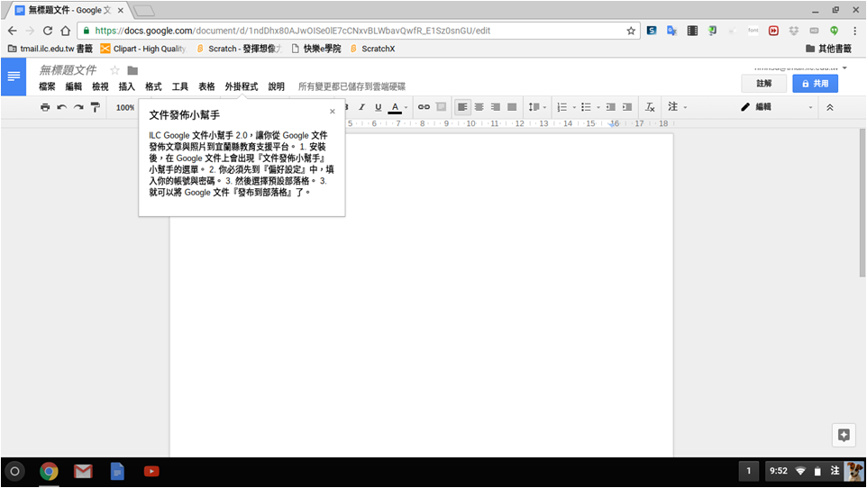
新增完成

